Slide 1
Desafío - Reconociendo la industria TI
Nombre estudiante: Ramón Bernabé Muñoz Navarrete
Generación: G7

Slide 2
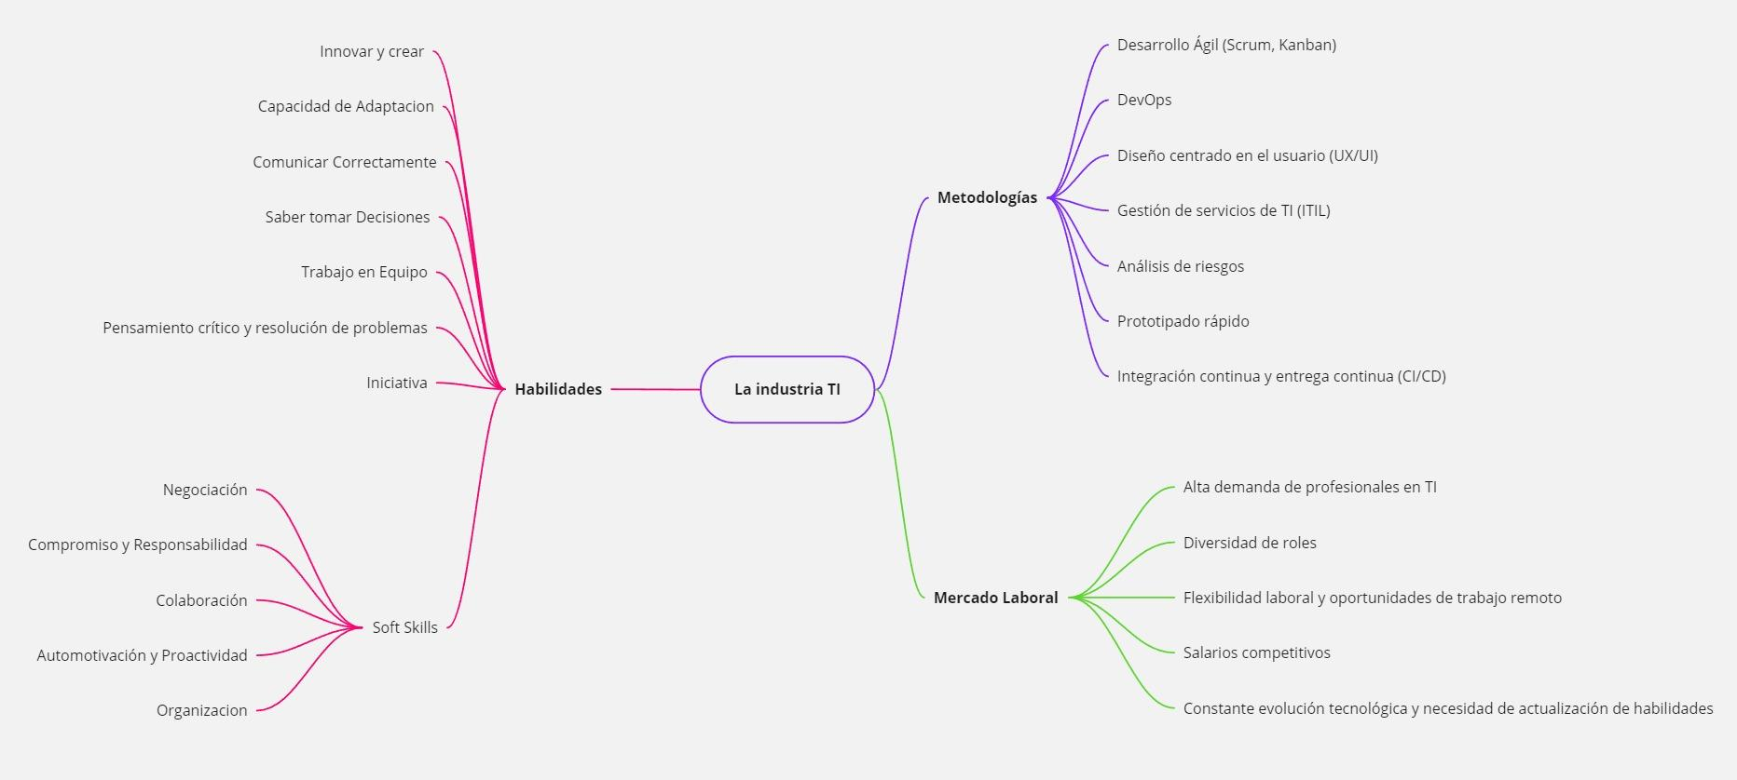
1.Habilidades, metodologías y mercado laboral
Mapa Conceptual

Slide 3
2. Necesidades de la Industria TI
Resumen
En la industria de TI, la capacidad de innovar y crear es esencial para desarrollar soluciones tecnológicas únicas y efectivas. La adaptación rápida a los cambios tecnológicos es crucial para mantenerse al día con las últimas tendencias y tecnologías emergentes.
La comunicación efectiva es esencial para colaborar con equipos multidisciplinarios y gestionar las expectativas de los clientes y usuarios.
Tomar decisiones rápidas y fundamentadas es fundamental para enfrentar desafíos y aprovechar oportunidades en un mercado competitivo.
La iniciativa permite identificar y abordar problemas de manera proactiva, impulsar la innovación y generar valor agregado para los equipos y organizaciones.
El trabajo en equipo es clave para aprovechar al máximo el talento individual, resolver problemas de manera eficiente y entregar productos y servicios de alta calidad en tiempo y forma.
Estas competencias son fundamentales para el éxito en la industria de TI y permiten a los profesionales sobresalir en un entorno empresarial altamente dinámico.

Slide 4
3. Conclusiones
En la industria de Tecnologías de la Información (TI), la innovación, la adaptabilidad y la comunicación efectiva son fundamentales para desarrollar soluciones tecnológicas únicas y mantenerse al día con las últimas tendencias.
La capacidad de tomar decisiones rápidas y proactivas, así como la iniciativa para proponer nuevas ideas, son esenciales para impulsar la innovación y generar valor.
Además, el trabajo en equipo es crucial para aprovechar al máximo el talento individual y entregar productos y servicios de alta calidad en un entorno empresarial altamente dinámico.
Estas competencias permiten a los profesionales de TI destacarse y prosperar en un mercado laboral competitivo y en constante evolución.

